Slide 1
TRANSFORMASI PERPUSTAKAAN : Melihat Perpustakaan Dari Masa Ke Masa
Oleh :
Khoirul Maslahah, M. IP
Mei Candra Mahardika, M.A.
Notes:
NOTE:
To change the image on this slide, select the picture and delete it. Then click the Pictures icon in the placeholder to insert your own image.

Slide 2
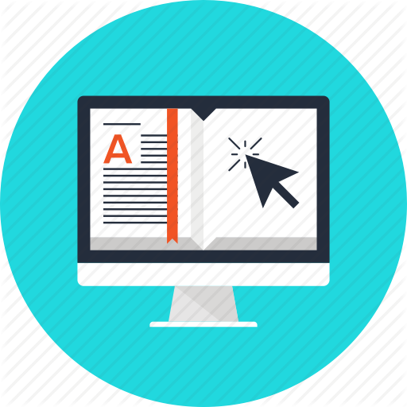
Perkembangan Perpustakaan
Perpustakaan pada masa silam
Buku teks
Katalog Manual
Perpustakaan sebagai tempat orang berpendidikan
Perpustakaan pada masa sekarang
Buku teks dan E-book
Online Katalog
Akses internet (perpustakaan seluruh dunia)
Perpustakaan hari esok (masa yang akan datang)
Digitalisasi buku
Akses internet dan Artificial Intelegency
Perpustakaan sebagai tempat nongkrong, kumpul dan
akses internet

Slide 3
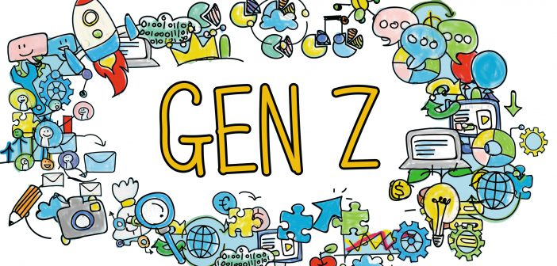
Komodifikasi Perpustakaan Bagi Generasi Z
- Perpustakaan bagi generasi Z, akan menggeser makna dan arti dari perpustakaan.
Perpustakaan dari tempat belajar, bertambah menjadi tempat nongkrong, kumpul,
penggunaan akses internet.
2. Perpustakaan bukan lagi gedung permanen, namun sudah mobile (perpustakaan keliling)
ada di mall, pusat kegiatan atau hiburan.
3. Perpustakaan dalam bentuk gadget. Semua akses perpustakaan melalui aplikasi gadget dan
bisa diakses dimanapun dan kapanpun

